Slide 1


Ментальне здоро’я:
Як подбати про себе?
Практичний психолог І. С. Іванько

Slide 2

Що таке ментальне здоро’я
Ментальне здоров’я - це стан благополуччя, при якому людина може реалізовувати власний потенціал, долати життєві стреси, реалізувати свої здібності, продуктивно й плідно працювати та робити внесок у життя своєї спільноти, отримувати задоволення від життя.
Ментальне здоров’я у війну відіграє важливу роль. Бо якщо від ракет можна вкритися, то від власних думок не втечеш – і цей кругообіг може стати фатальним фактором.

Slide 3
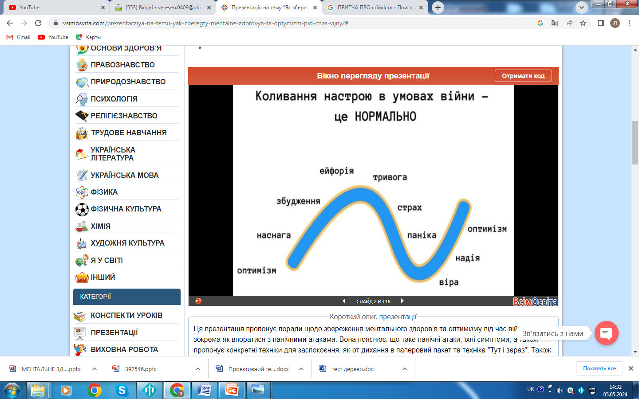
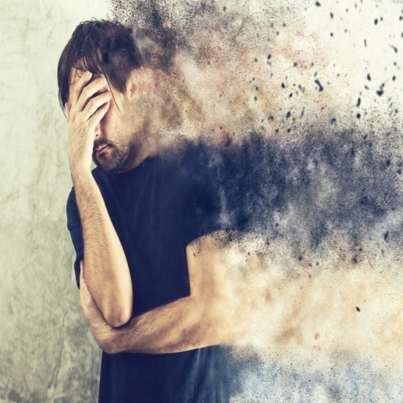

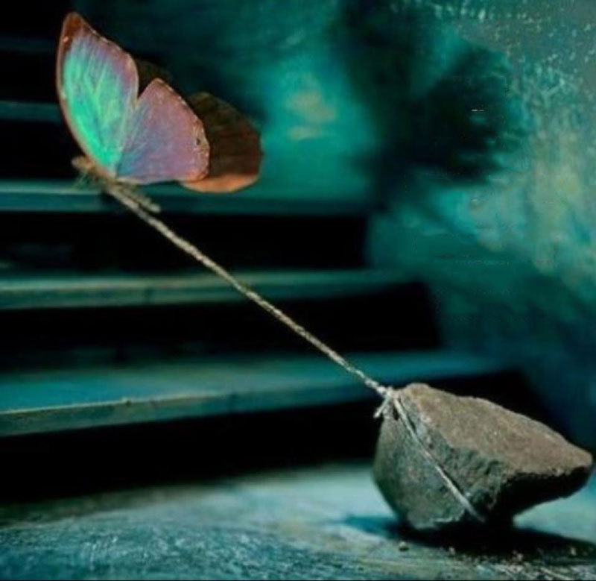

Slide 4
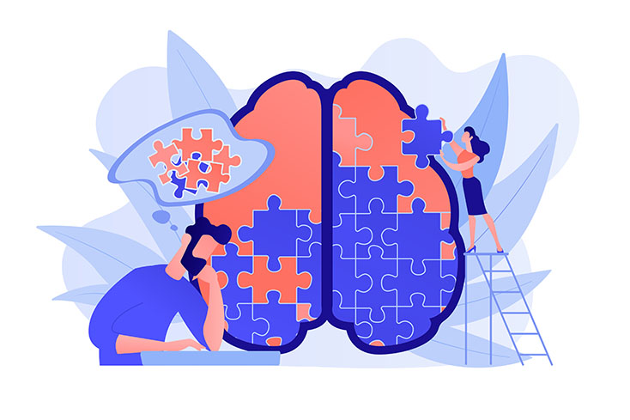
Як проявляється стрес:
У поведінці
• погано спиш;
• плачеш;
• легко дратуєшся, кричиш;
• зловживаєш алкоголем, нікотином, кавою або наркотичними речовинами.
У тілі
• коли постійно відчуваєш втому або напруження;
• без причини болять частини тіла (спина, шия, руки тощо);
• важко дихати;
• відсутній апетит. Проблеми з травленням.

Slide 5

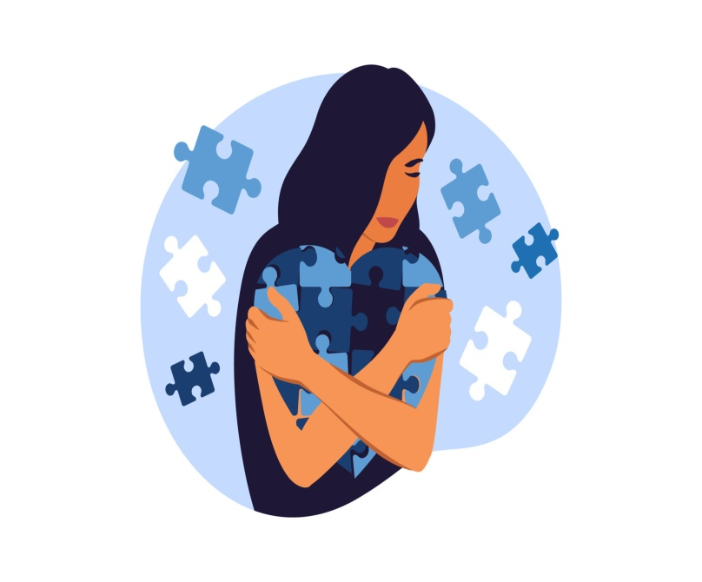
Як проявляється стрес:
В емоціях
розгубленість;
тривога, страх, паніка;
злість, роздратування;
ейфорія;
апатія;
депресія.
У думках
• немає мотивації щось робити, навіть те, що раніше приносило задоволення;
• не можеш всидіти на місці, не можеш зосередитись;
• важко приймати будь-які рішення.

Slide 6
Як не слід боротися зі стресом:
«виправляти» настрій алкоголем, сигаретами, наркотичними речовинами, кавою, солодощами, переїданням;
відкладати життя й цілі на потім;
дистанціюватися від людей, переживати стрес на самоті;
вивільняти негатив криками, сварками;
звинувачувати в негараздах себе;
копатися в минулому й критикувати себе за вчинки та думки;
опускати руки й переставати боротися;
чекати, коли пройде саме.

Slide 7
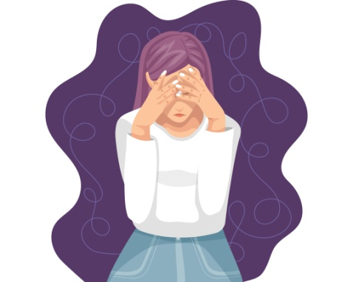

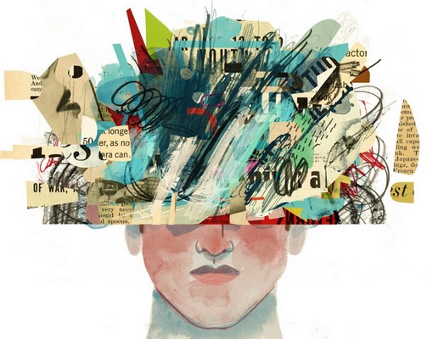
Як швидко опанувати стрес?
Гніватись, боятися, хотіти розтрощити все навколо — це не слабкість, а нормальна реакція на ненормальний стан речей. Треба навчитися переживати емоційні бурі й рухатись далі. Саме для цього є прості, але дієві вправи.

Slide 8
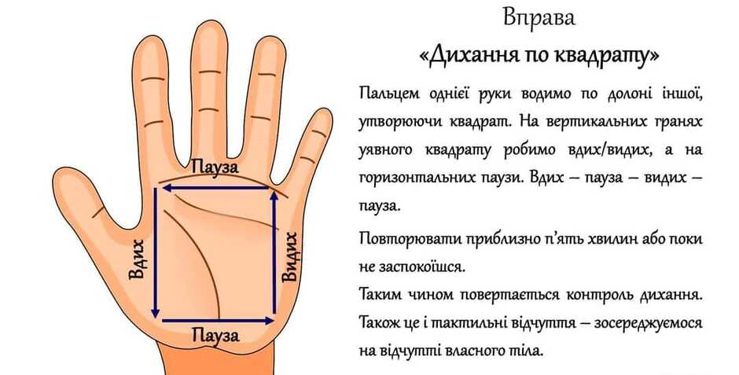
Вправи при напрузі у тілі, стресі, тривозі

Slide 9

Вправа «Лимон»

Slide 10
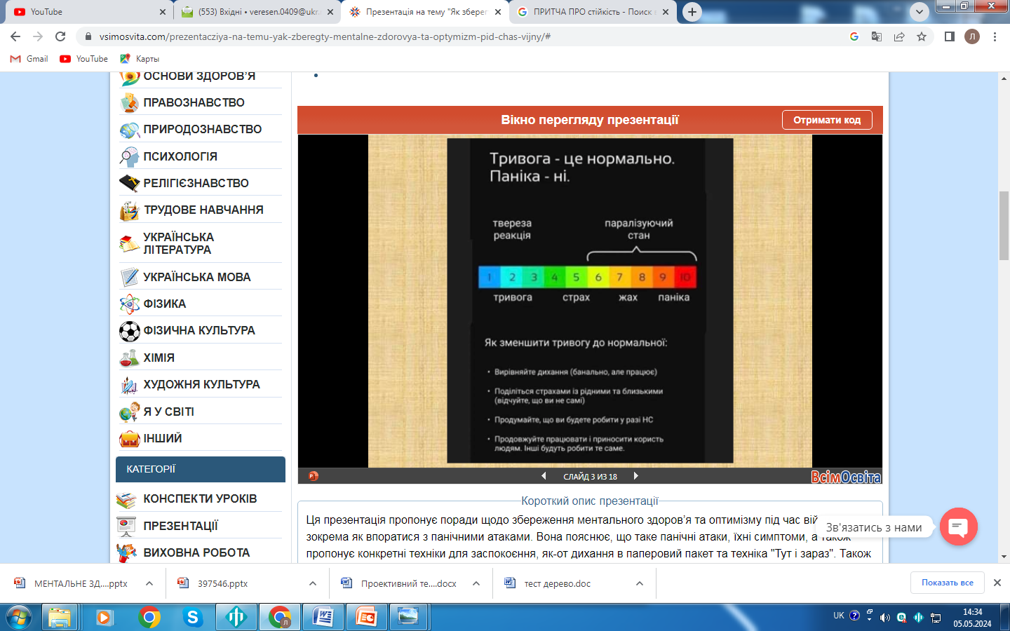
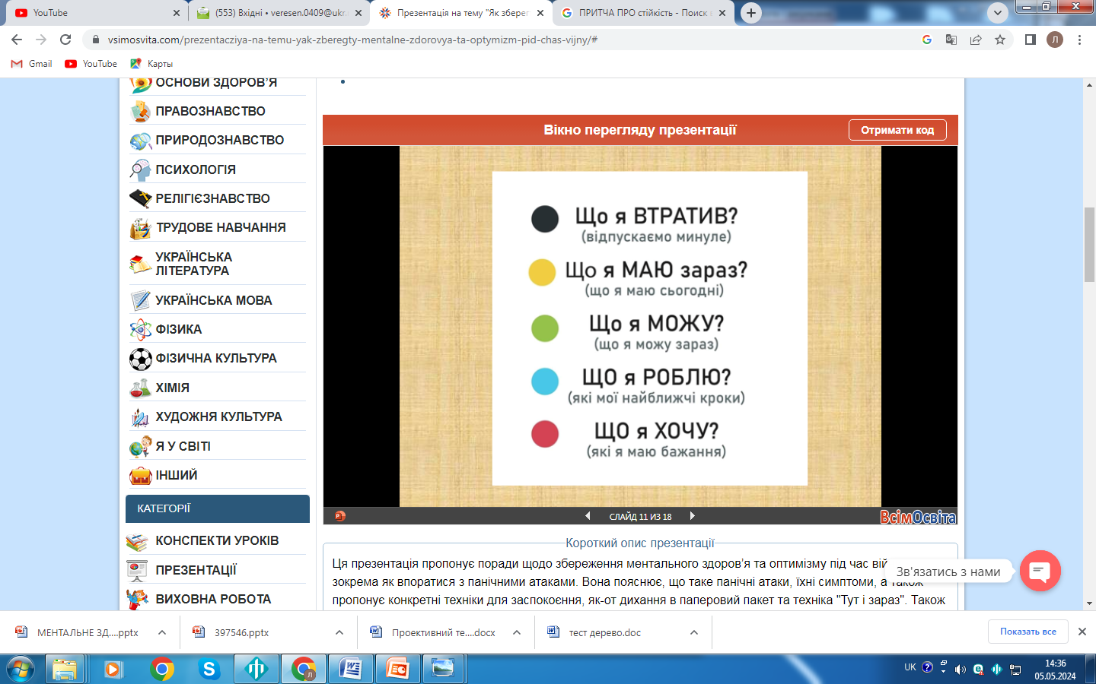

Slide 11
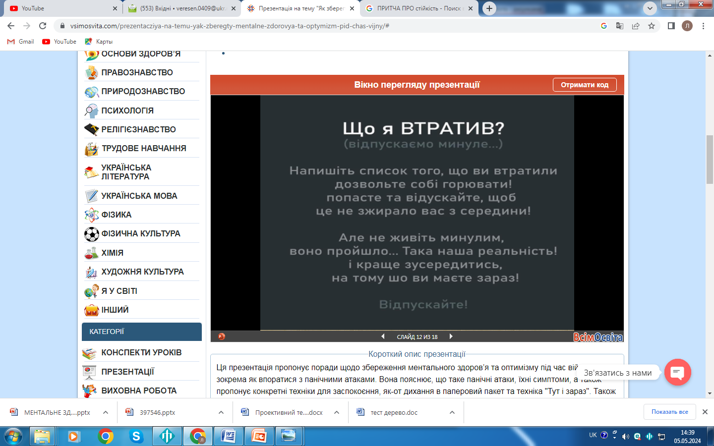
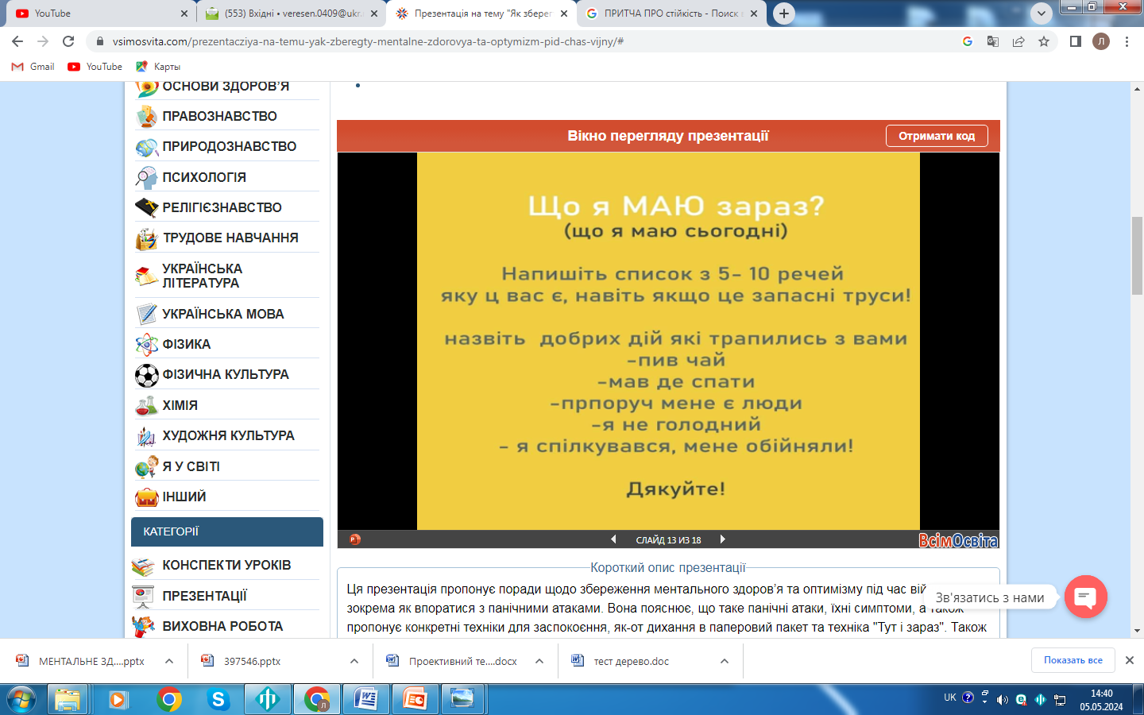
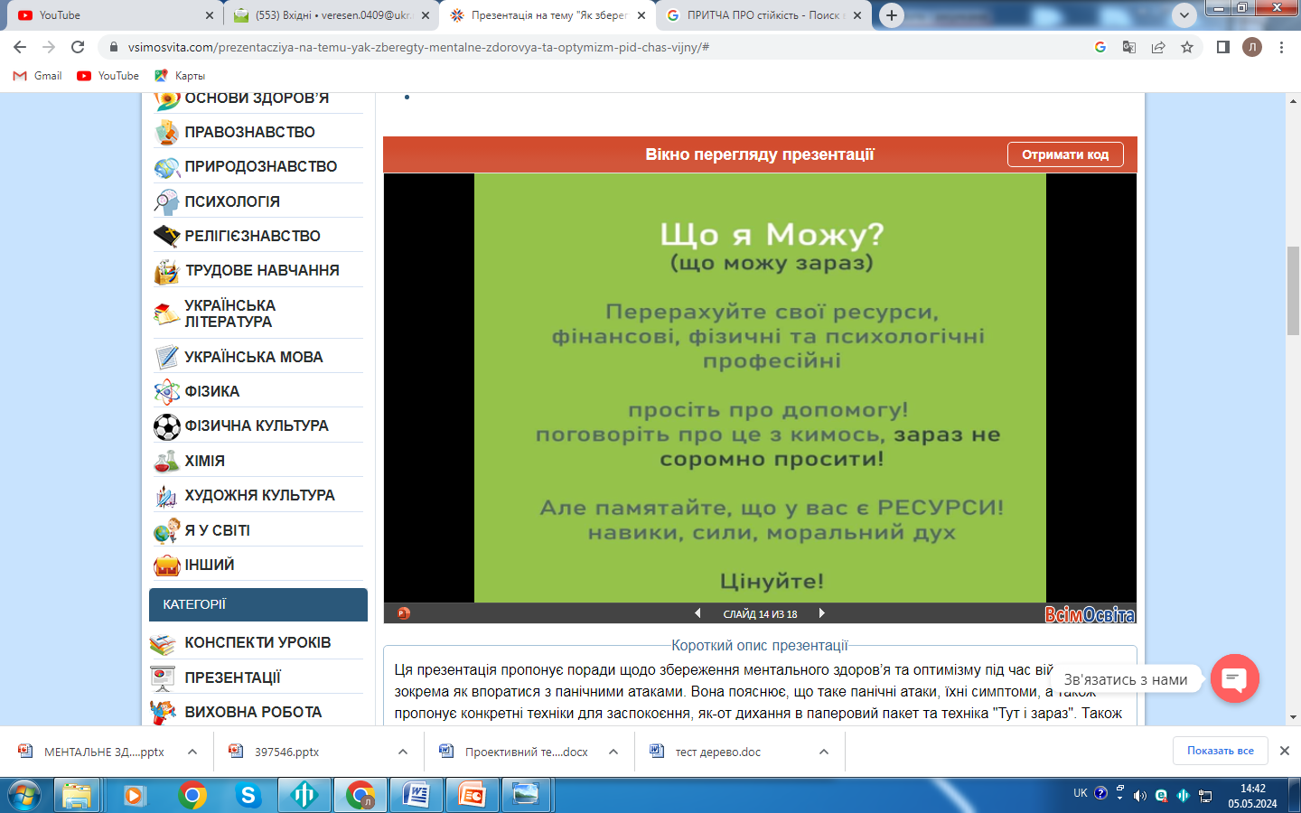
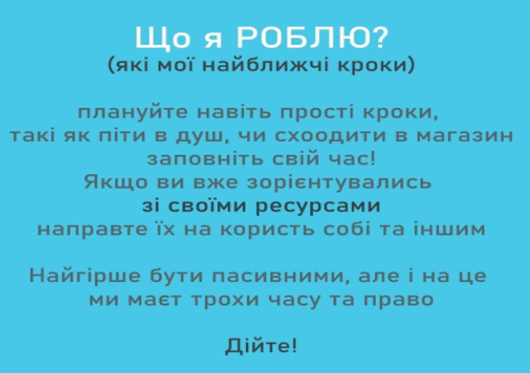

Slide 12
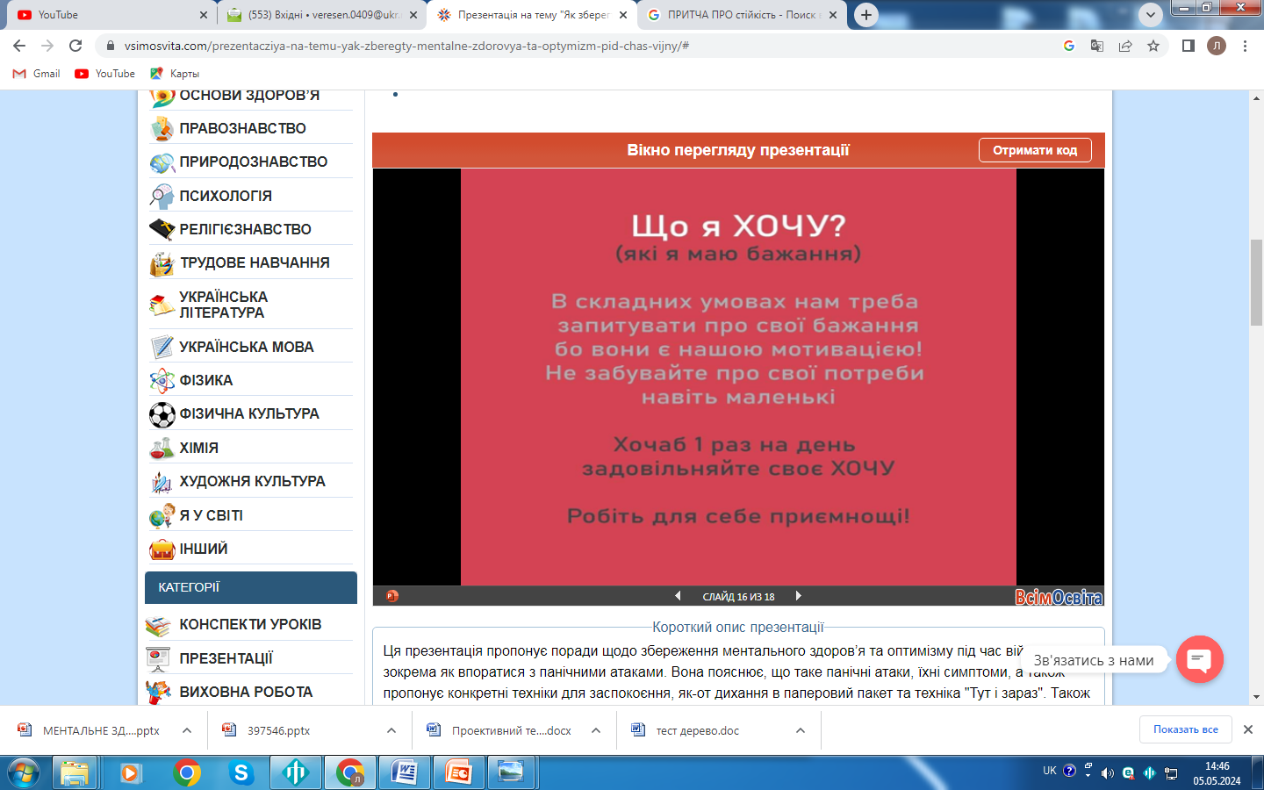
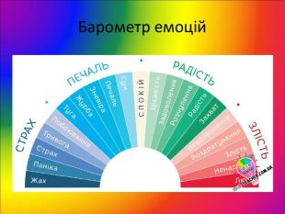
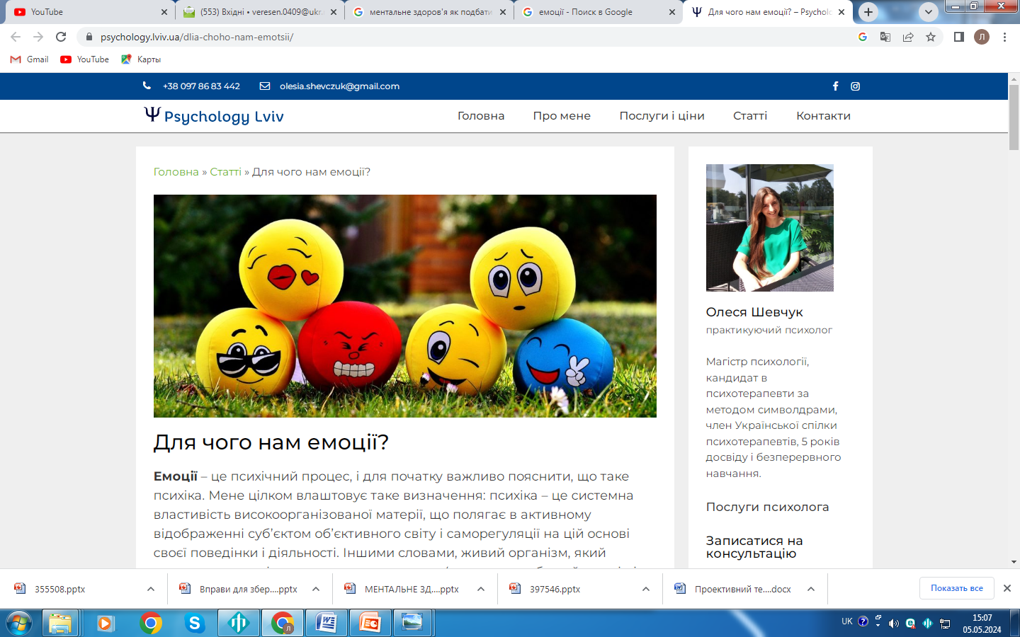

Slide 13
Вправа “Мої ресурси”
Назвіть способи за допомогою, яких Ви покращуєте своє психічне здоров’я.
Спілкуюся з іншими людьми
Уважно ставлюся до власних потреб та емоцій
Продовжую навчатися, не відкладаю життя на потім
Називаю речі своїми іменами
Надаю допомогу іншим
Прагну до фізичної активності

Slide 14

Діагностика ресурсного стану
Вправа “Сфери життя”
Інструкція: Візьміть два аркуші паперу А4, уявіть, що цей аркуш - це 100% Вашої енергії. Далі відривайте від аркуша по шматочку паперу, який, на Вашу думку, є рівнозначним часу, що Ви витрачаєте на переживання:
за власне здоров’я;
за матеріальне благополуччя;
пов’язані з негативною інформацією;
За брак часу;
Щодо втрати життєвої енергії.

Slide 15
Інтерпретація результатів:
Залишок паперу порівняйте з цілим аркушем А4 і визначить, який відсоток ресурсів у Вас залишився.
70-100% - високий рівень ресурсного стану;
50-60% - достатній рівень ресурсного стану
(ефективно працює інстинкт самозбереження);
25-40% - наявне емоційне вигорання, але вистачить сил, щоб відновити ресурс;
менше 25% - емоційне вигорання, погіршення стану.

Slide 16

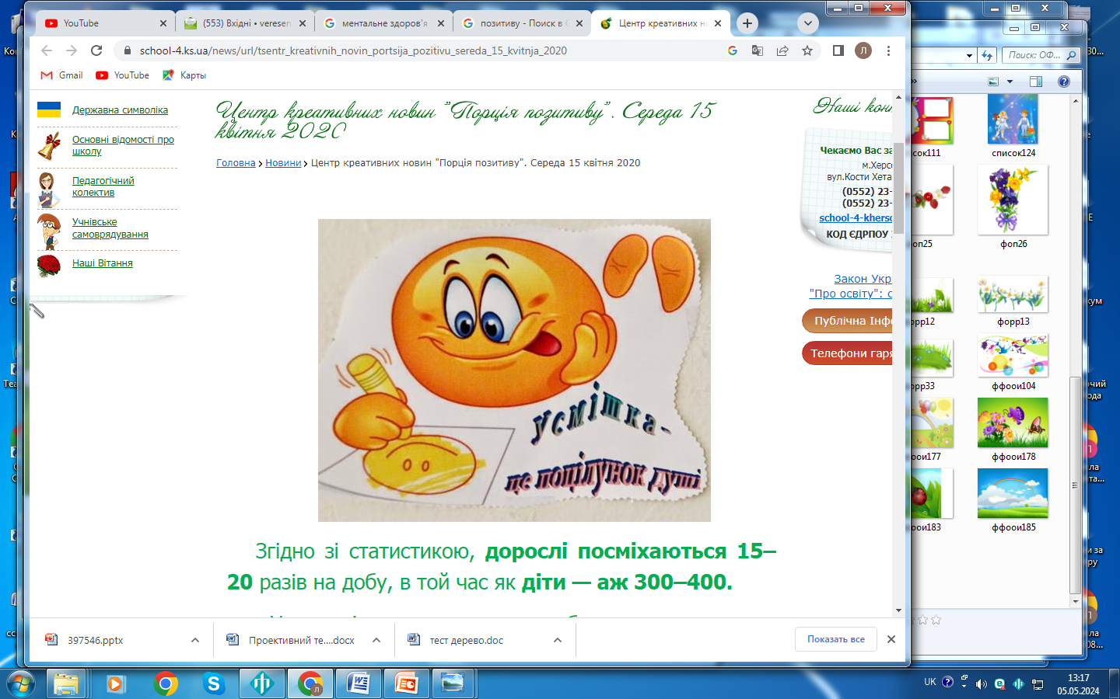

Корекція:
Інструкція: залишок паперу приклейте на цілий аркуш А4, фломастером обведіть контур ресурсу, який залишився, а за його межами заповніть простір малюнками та образами, які Вам подобаються, викликають позитивні емоції та є для Вас цінними.

Slide 17
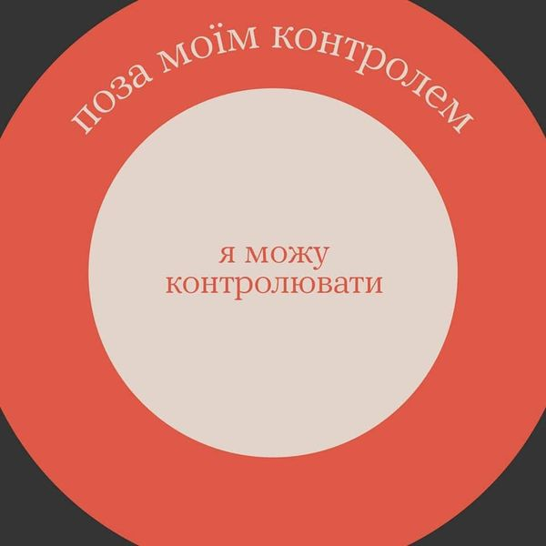
Вправа «Кола контролю»
Інструкція: намалюємо два кола, одне в одному. У маленькому колі запишіть все, що Ви можете контролювати. Наприклад:
• Як часто я спілкуюся з родиною?
• Чи подобається мені, як я проводжу дозвілля?
• Що я роблю, щоб позбутися поганих звичок?
У великому, зовнішньому, колі напишіть всі речі й питання, які вас турбують, але на які не можете вплинути. Наприклад:
• Повномасштабна війна йде більше року.
• Інші люди ігнорують правила безпеки.
• Хтось помирає.
• Друзі втрачають роботу.
• Хтось залишає тварин на вулиці тощо.
Звісно, неможливо постійно уникати думок про речі у великому колі. Щоб почуватися спокійніше, частіше направляй увагу й сили на те, що можеш контролювати.

Slide 18
Хто має опікуватися ментальним здоров’ям?
Психотерапевт. Спеціаліст, якого варто відвідати, якщо спостерігаєте порушення сну і харчової поведінки, відчуваєте тривалу апатію та відсутність енергії.
Батьки. Змалку слід створювати для дитини здорову й доброзичливу атмосферу в сімейному колі. Адже психіка формується саме в сім’ї і те, що закладається в ранньому дитинстві, залишається на все життя: самооцінка, вміння спілкуватись і розуміти себе та інших.
Вчителі. Не завжди батьки можуть вчасно помітити зміни в поведінці своєї дитини. Особливо це стосується підлітків — вони більш замкнуті, а більшість часу проводять у школі та з друзями. Тому вчителям варто звертати увагу на поведінку своїх учнів, будувати з ними довірливі відносини, допомагати вирішувати конфлікти.

Slide 19

Шукайте в чому Ваша сила,
і Ви переможете...

